Slide 1
WISE-PaaS & SRP Login Page
靜態背景圖片和Footer
Design guild-V3.2.1
May.Cheng, ACDI Pattie.Liao, IoT.Sense

Slide 2
目錄
背景圖片
1024*768px
1280*800px
1920*1080px
Footer

Slide 3
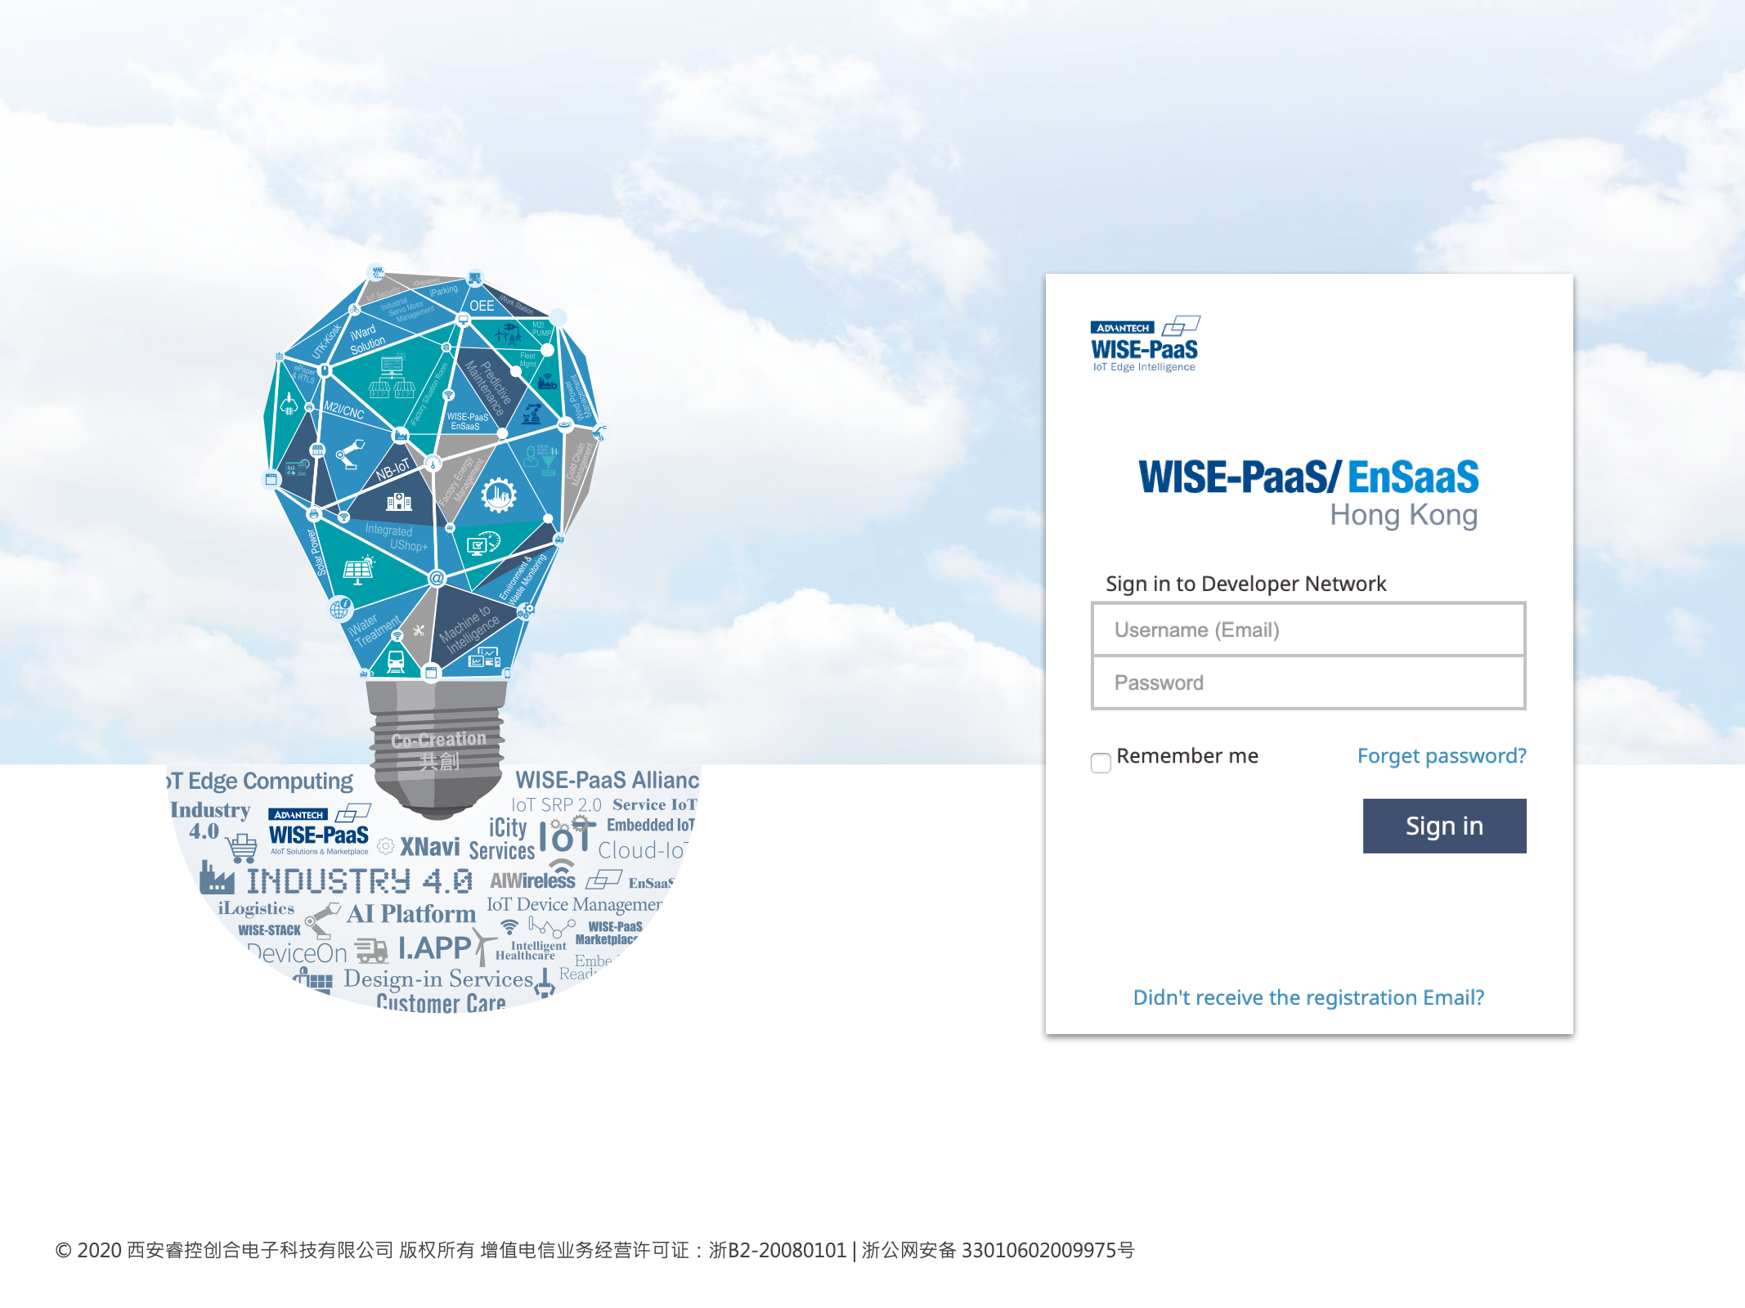
背景圖片
1024*768px
1280*800px
1920*1080px
左側區塊
右側區塊
左側區塊顯示
研華品牌燈泡設計
右側區塊顯示
登入視窗於右側區
上下左右置中對齊
網頁總寬度對稱均分成左右側兩個區塊

Slide 4
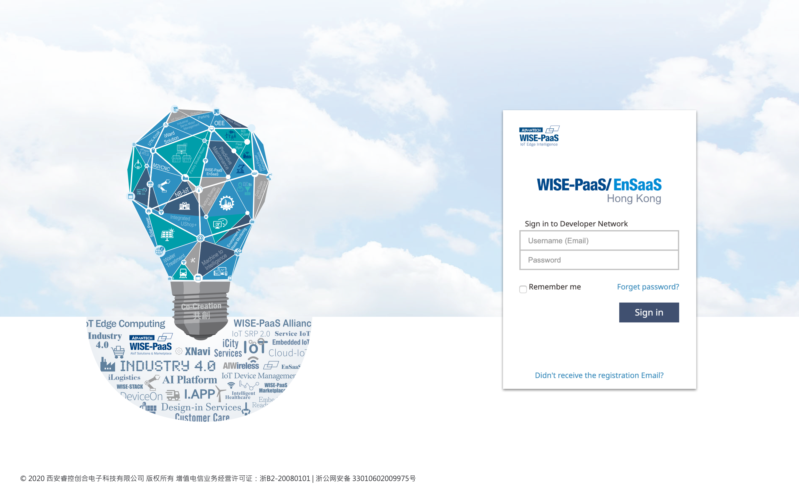
背景圖片
1024*768px
1280*800px
1920*1080px
左側區塊
右側區塊
左側區塊顯示
研華品牌燈泡設計
右側區塊顯示
登入視窗於右側區
上下左右置中對齊
網頁總寬度對稱均分成左右側兩個區塊

Slide 5
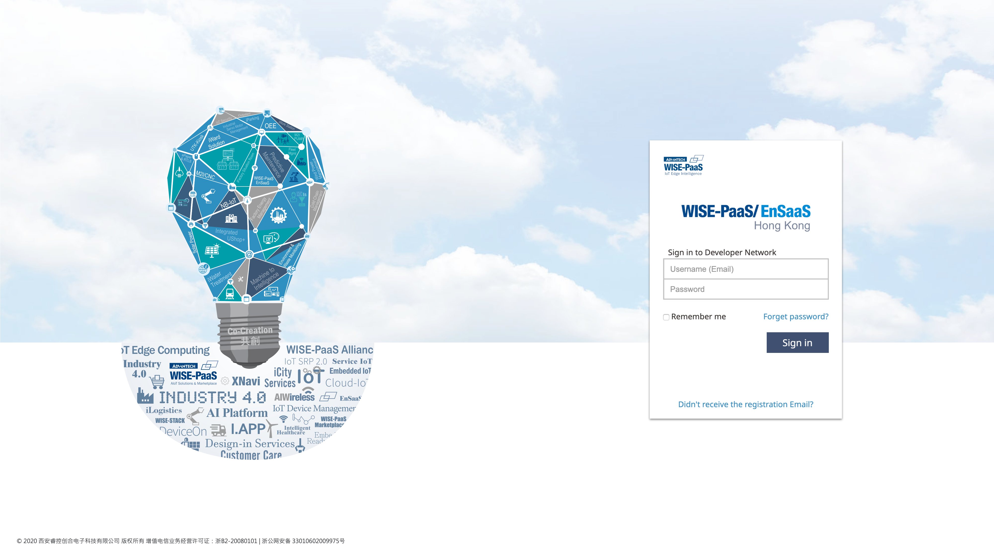
背景圖片
1024*768px
1280*800px
1920*1080px
左側區塊
右側區塊
左側區塊顯示
研華品牌燈泡設計
右側區塊顯示
登入視窗於右側區
上下左右置中對齊
網頁總寬度對稱均分成左右側兩個區塊

Slide 6
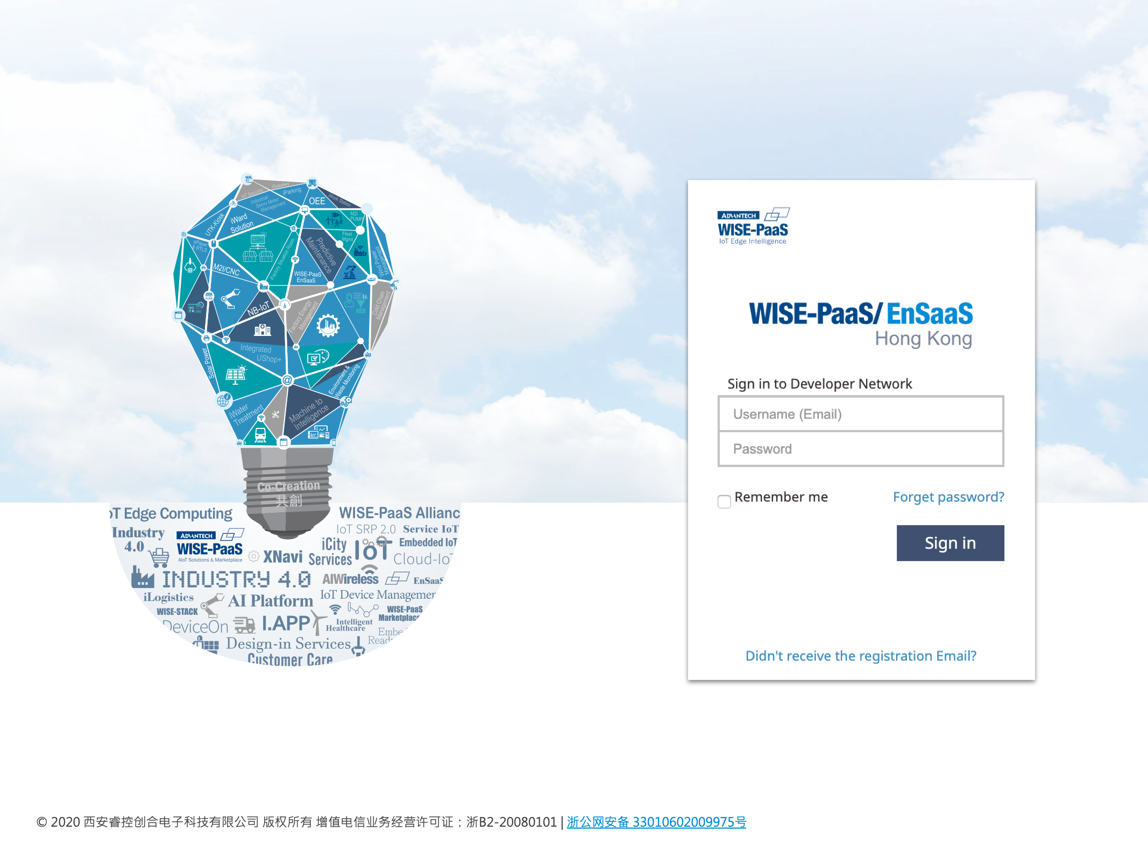

Footer：網頁資訊
32 px
14 pt (#404145)
14 pt (#008CD6)
距離左側
24 px
距離底部
滑鼠Hover在可點擊項目

Slide 7
Go Together,
We Go Far and Grow Big

